Slide 1
Имре Кальман
«Старая пластинка» Выпуск 24.

Slide 2
Родился Имре Кальман 24 октября 1882 года в небольшом городке Шиофоке на озере Балатон. Отец мальчика был вполне преуспевающим буржуа, семья жила в достатке, в ней росло еще двое детей кроме Имре.

Slide 3
Отец Имре - разорился и семья была вынуждена переехать в Будапешт.
В 10 лет мальчика отдали сразу в две школы: классическую гимназию и музыкальную.
Благодаря своему упорству Имре Кальман смог поступить в музыкальное училище.
Затем музыкальную академию.
Пришлось также поступить на юридический факультет.
.

Slide 4
Выходит первая оперетта - «Осенние маневры». Премьера произведения прошла в Будапеште. В 1909 году Вена рукоплескала новому гению оперетты.

Slide 5
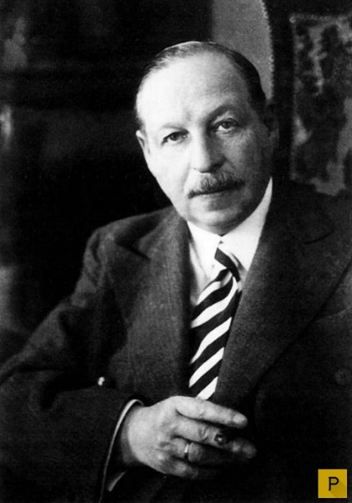
С этого момента Кальман начинает очень продуктивно создавать оперетты, часть их была успешна, часть не выдержала испытания временем.

Slide 6
Начав писать оперетты, Кальман вырабатывает свой стиль. Его произведения так и искрятся радостью.
В 1915 году Имре Кальман, создает оперетту «Сильва» которая стала настоящей сенсацией.
В 1921 году состоялась премьера «Баядеры», в 1924-м – «Марицы».
Композитор прочно занял место ведущего музыканта Вены, столица музыки выбрала себе нового короля.

Slide 7
Кальман написал 17 оперетт, самыми популярными из которых стали «Сильва» («Королева Чардаша») и «Принцесса цирка» («Мистер Икс»). В каждой из них, даже в тех, где героями были индусы («Баядера») или французы («Фиалка Монмартра»), чередовались мелодии венского вальса и венгерского чардаша, к которым иногда добавлялись ритмы XX века.

Slide 8
В 1940 году Кальман знакомится с совсем юной эмигранткой из России Верой Макинской, которая пыталась стать киноактрисой. Композитор был сражен ее молодостью и красотой.

Slide 9
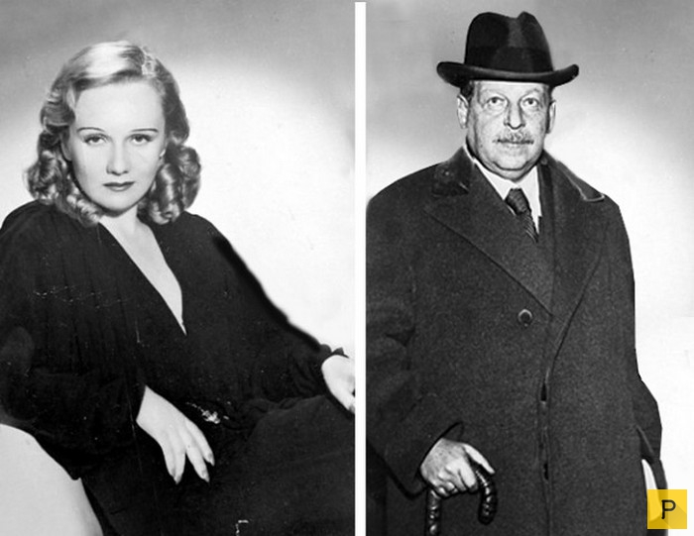
Юность и внешность русской красавицы вскружили Кальману голову, и, несмотря на почти 30-летнюю разницу в возрасте, они поженились.
Макинской Имре посвятил оперетту «Фиалка Монмартра».

Slide 10
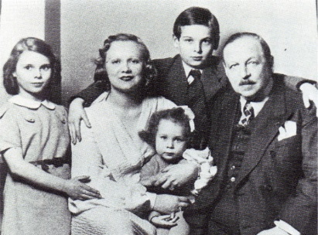
Он женился на Вере, но брак не был счастливым. Вера подарила мужу троих детей — сына Кароя (Чарли) и дочерей Лили и Ивонн.

Slide 11
Вера была увлечена вечеринками, дорогими покупками, романами, только не Кальманом. Имре ей все прощал, умолял не бросать его, занимался детьми. Писать ему было просто некогда, да и вдохновение престало его посещать.

Slide 12
В 1938 году Имре Кальман, биография которого полна трудностей и испытаний, вынужден покинуть Австрию. Сначала он уезжает в Париж, где получает орден Почетного легиона, затем – в США. Он 11 лет прожил в Америке.

Slide 13
В начале 1949-го года Имре перенес первый инфаркт, а в конце года — инсульт, парализовавший половину лица. Причиной смерти Кальмана в предпоследний октябрьский день 1953-го стал повторный инфаркт.
.

Slide 14
Хотя Имре скончался в Париже, тело композитора, согласно завещанию, перевезли в Вену и похоронили с государственными почестями на Центральном кладбище, недалеко от могил Людвига ван Бетховена, Вольфанга Амадея Моцарта и Иоганнеса Брамса.

Slide 15
Биография «короля оперетты» легла в основу книги Юрия Нагибина, по которой в 1985 году венгерский режиссер Дьёрдь Палашти снял фильм «Загадка Кальмана».

